Slide 1
اذْ/ذِئْـ/بُ
تَوقّفتْ
هَمزةُ وصْلٍ
ضدّها إدخالَ
فعل

Slide 2
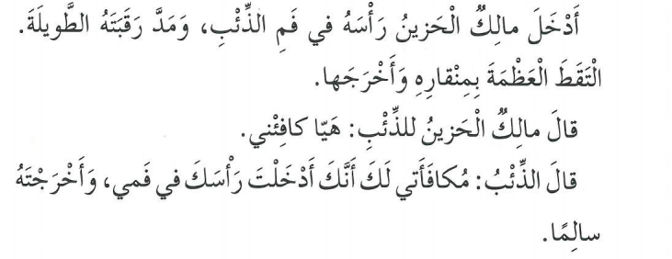
هَمزةُ قطْعٍ
أمْسَكَ
تَعالَ

